Slide 1
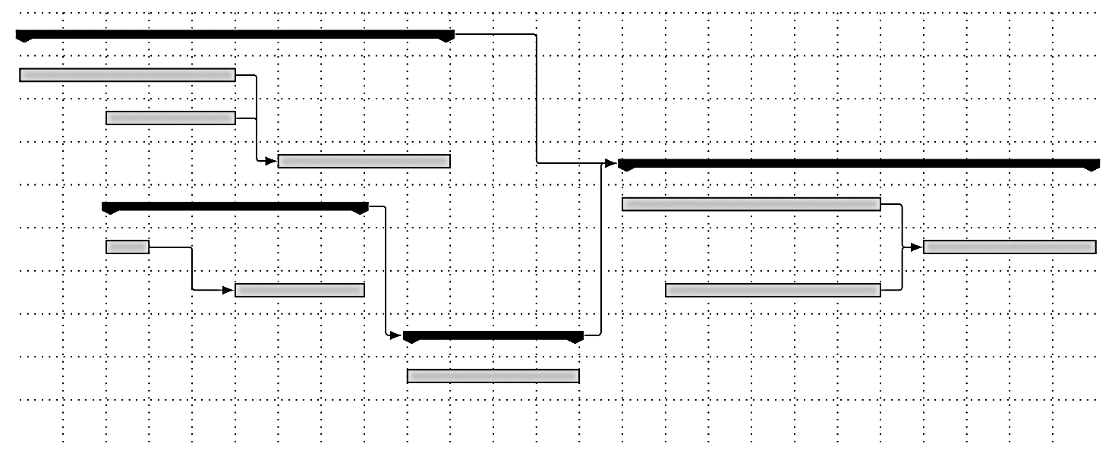
SWOP – TaskMan iteratie 2
Door Tim Van Den Broecke,
Joran Van de Woestijne,
Vincent Van Gestel en
Eli Vangrieken

Slide 2
Inleiding
Refactoring iteratie 1
Design overzicht
Domain strength
Testing

Slide 3
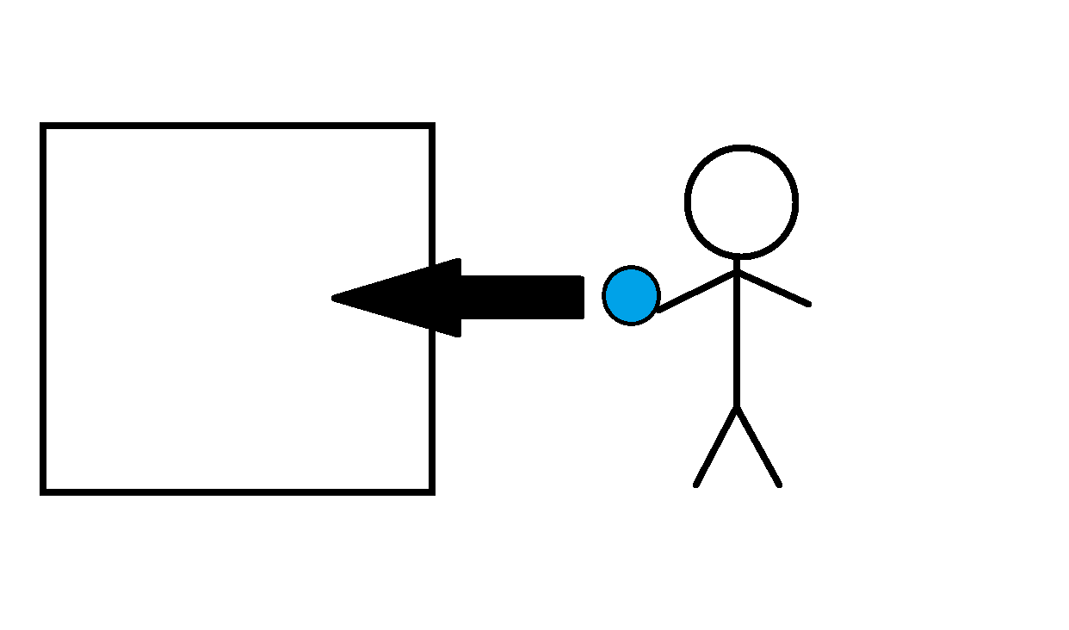
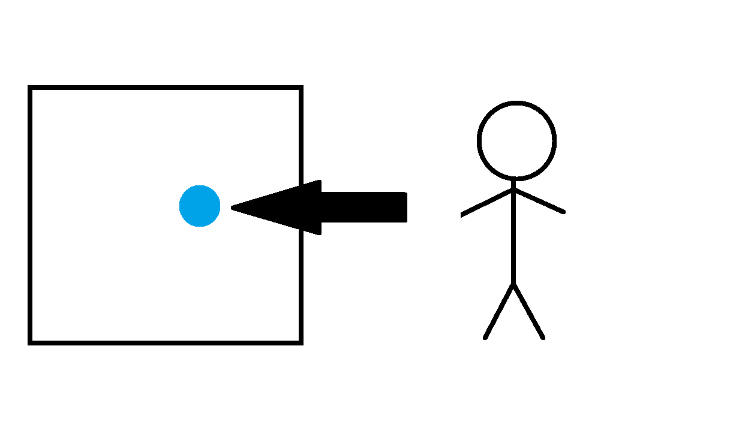
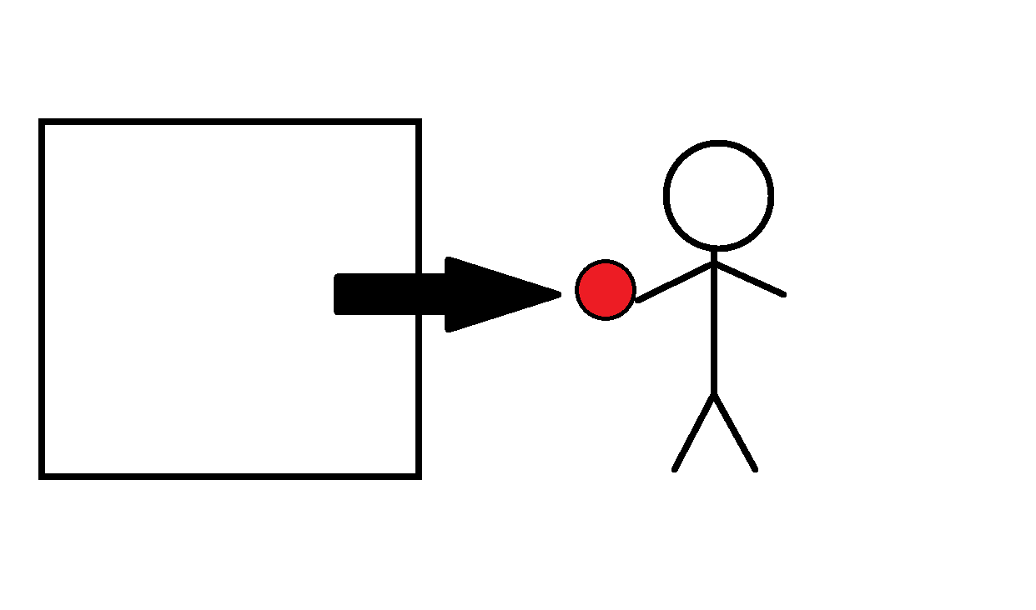

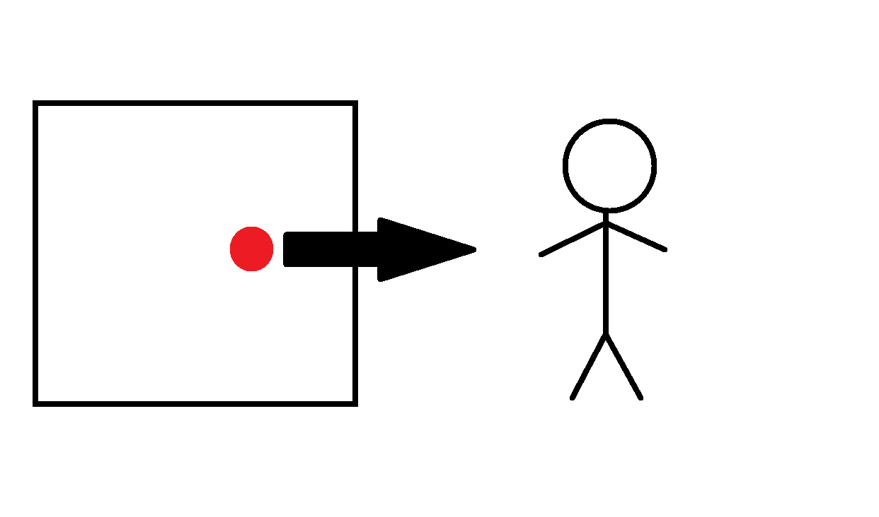
Refactoring iteratie 1- Views

Slide 4


Refactoring iteratie 1- Observer
D
(TASK)
!
D
(TASK)
!
finished
!
D
(TASK)
!
D
!
(TASK)
D
(PROJECT)

Slide 5
Refactoring iteratie 1- State
informatie
execute?
execute(startTime)
TASK
STATE
SetStatus(newState)

Slide 6
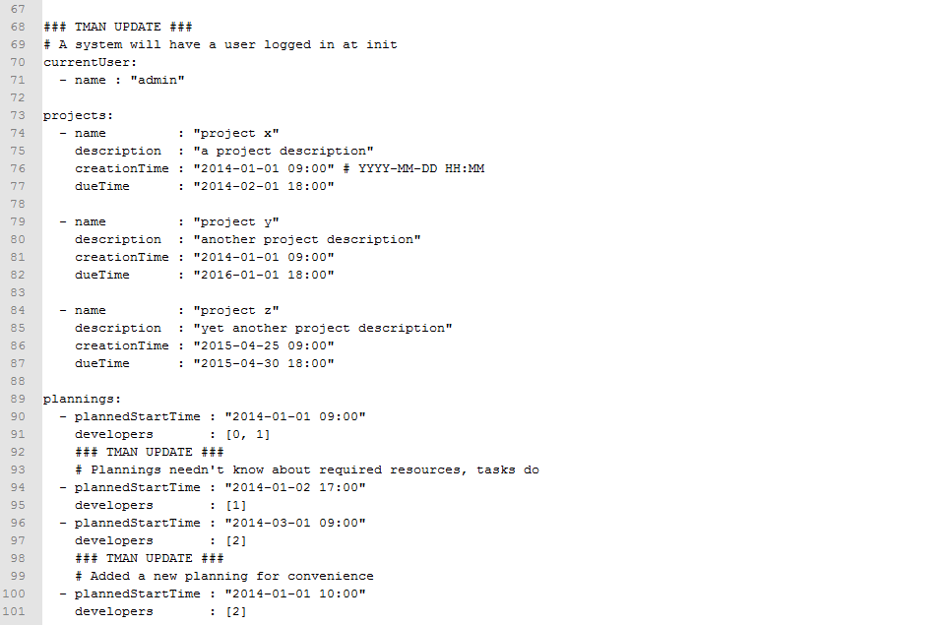
T-Man file updates

Slide 7
T-Man file updates

Slide 8
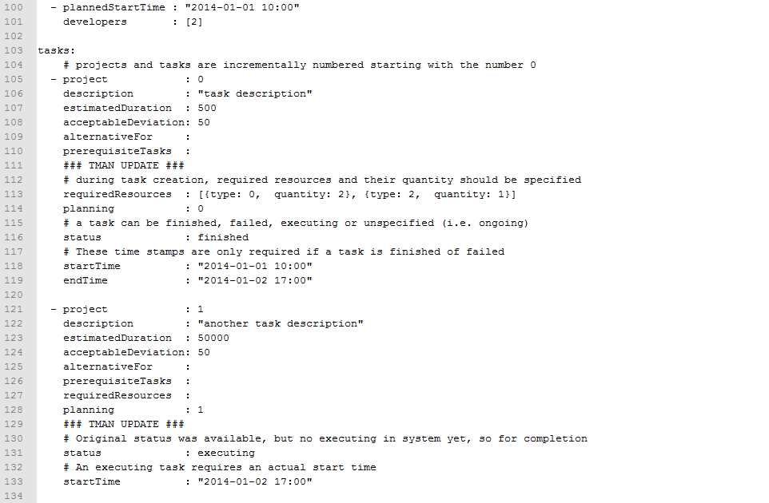
T-Man file updates

Slide 9
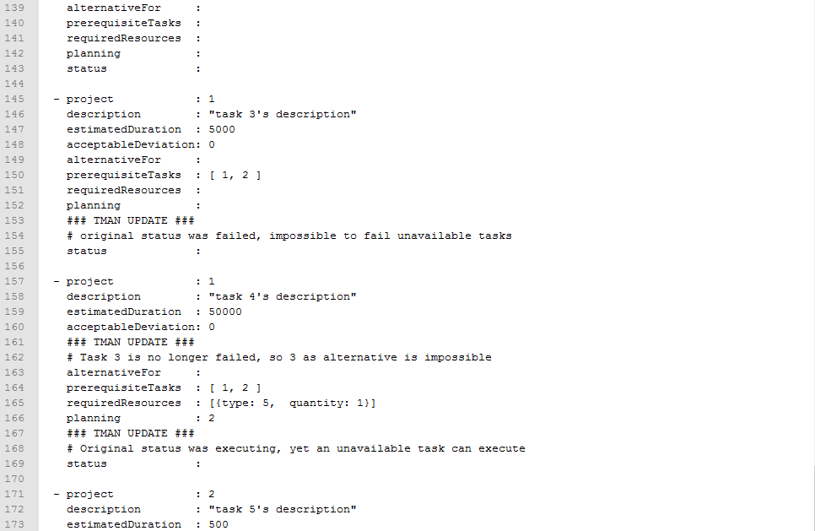
T-Man file updates

Slide 10
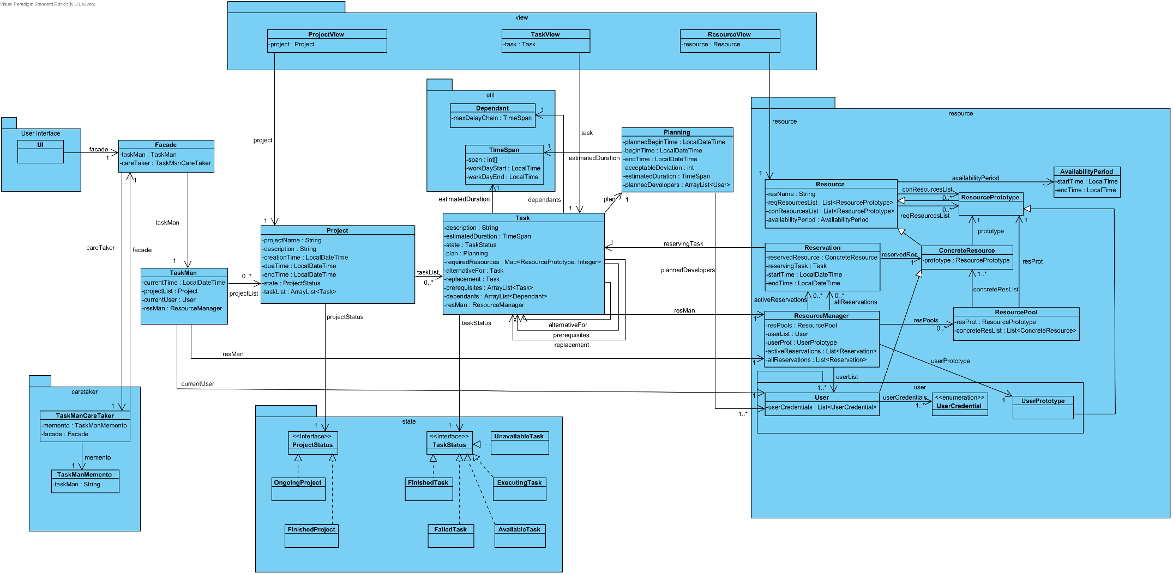
Het Design – overzicht

Slide 11
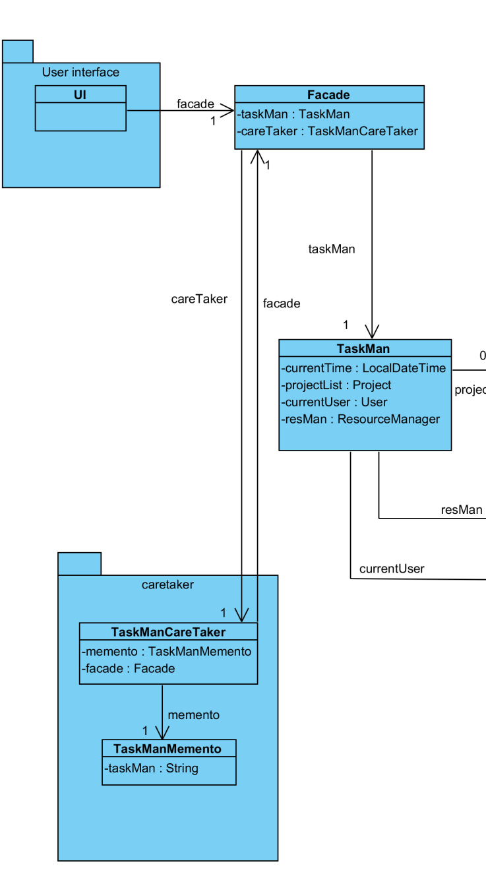
Het Design – Memento CareTaker

Slide 12
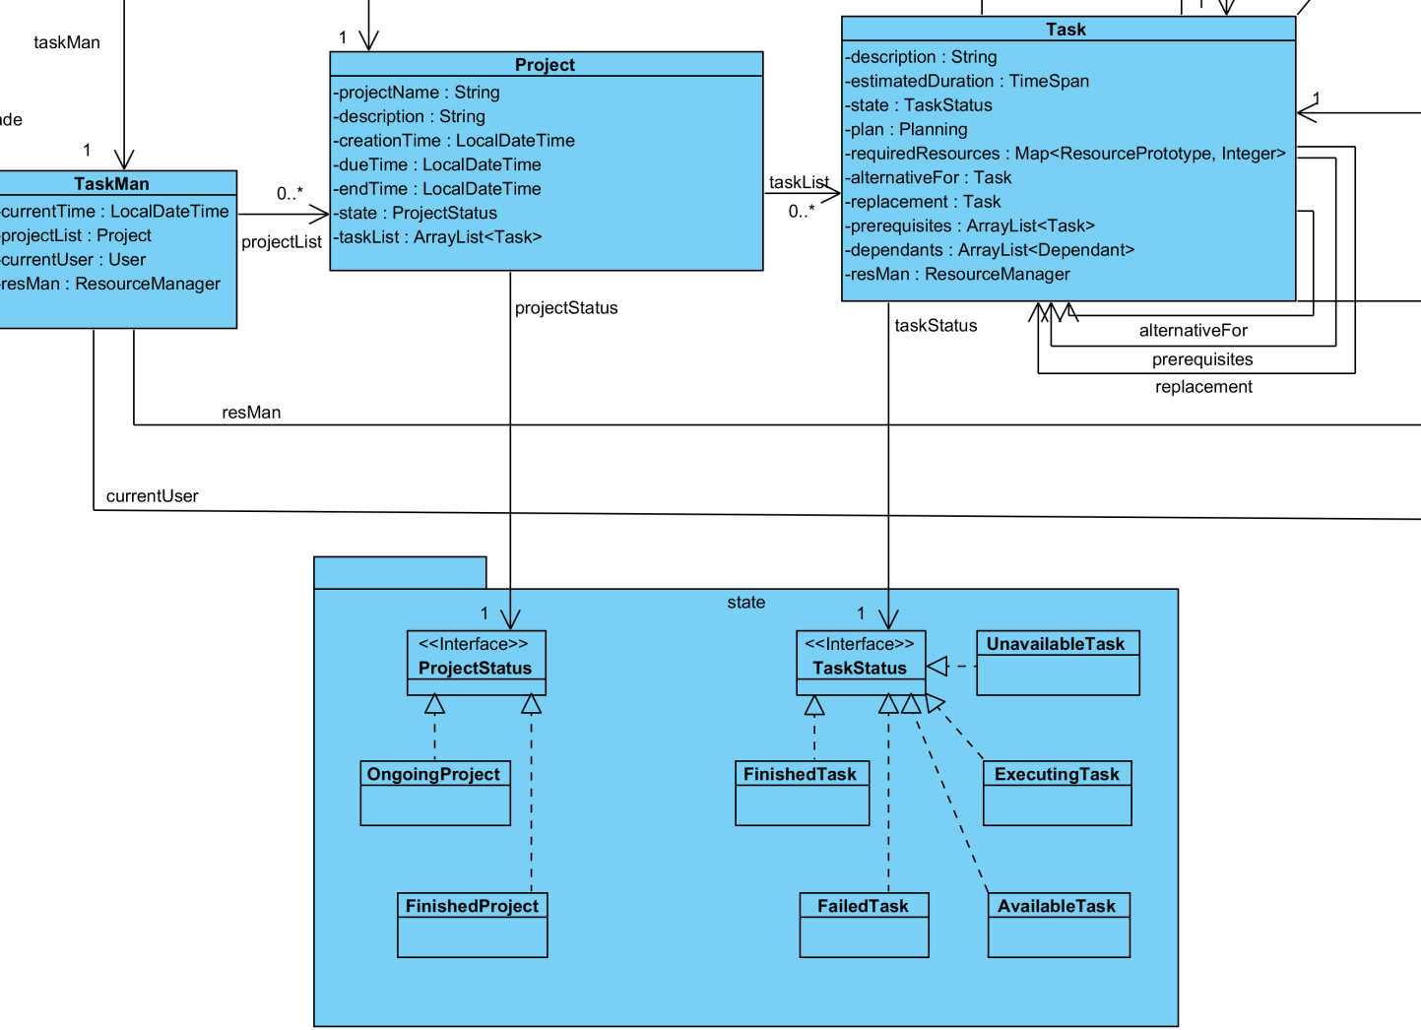
Het Design - State

Slide 13
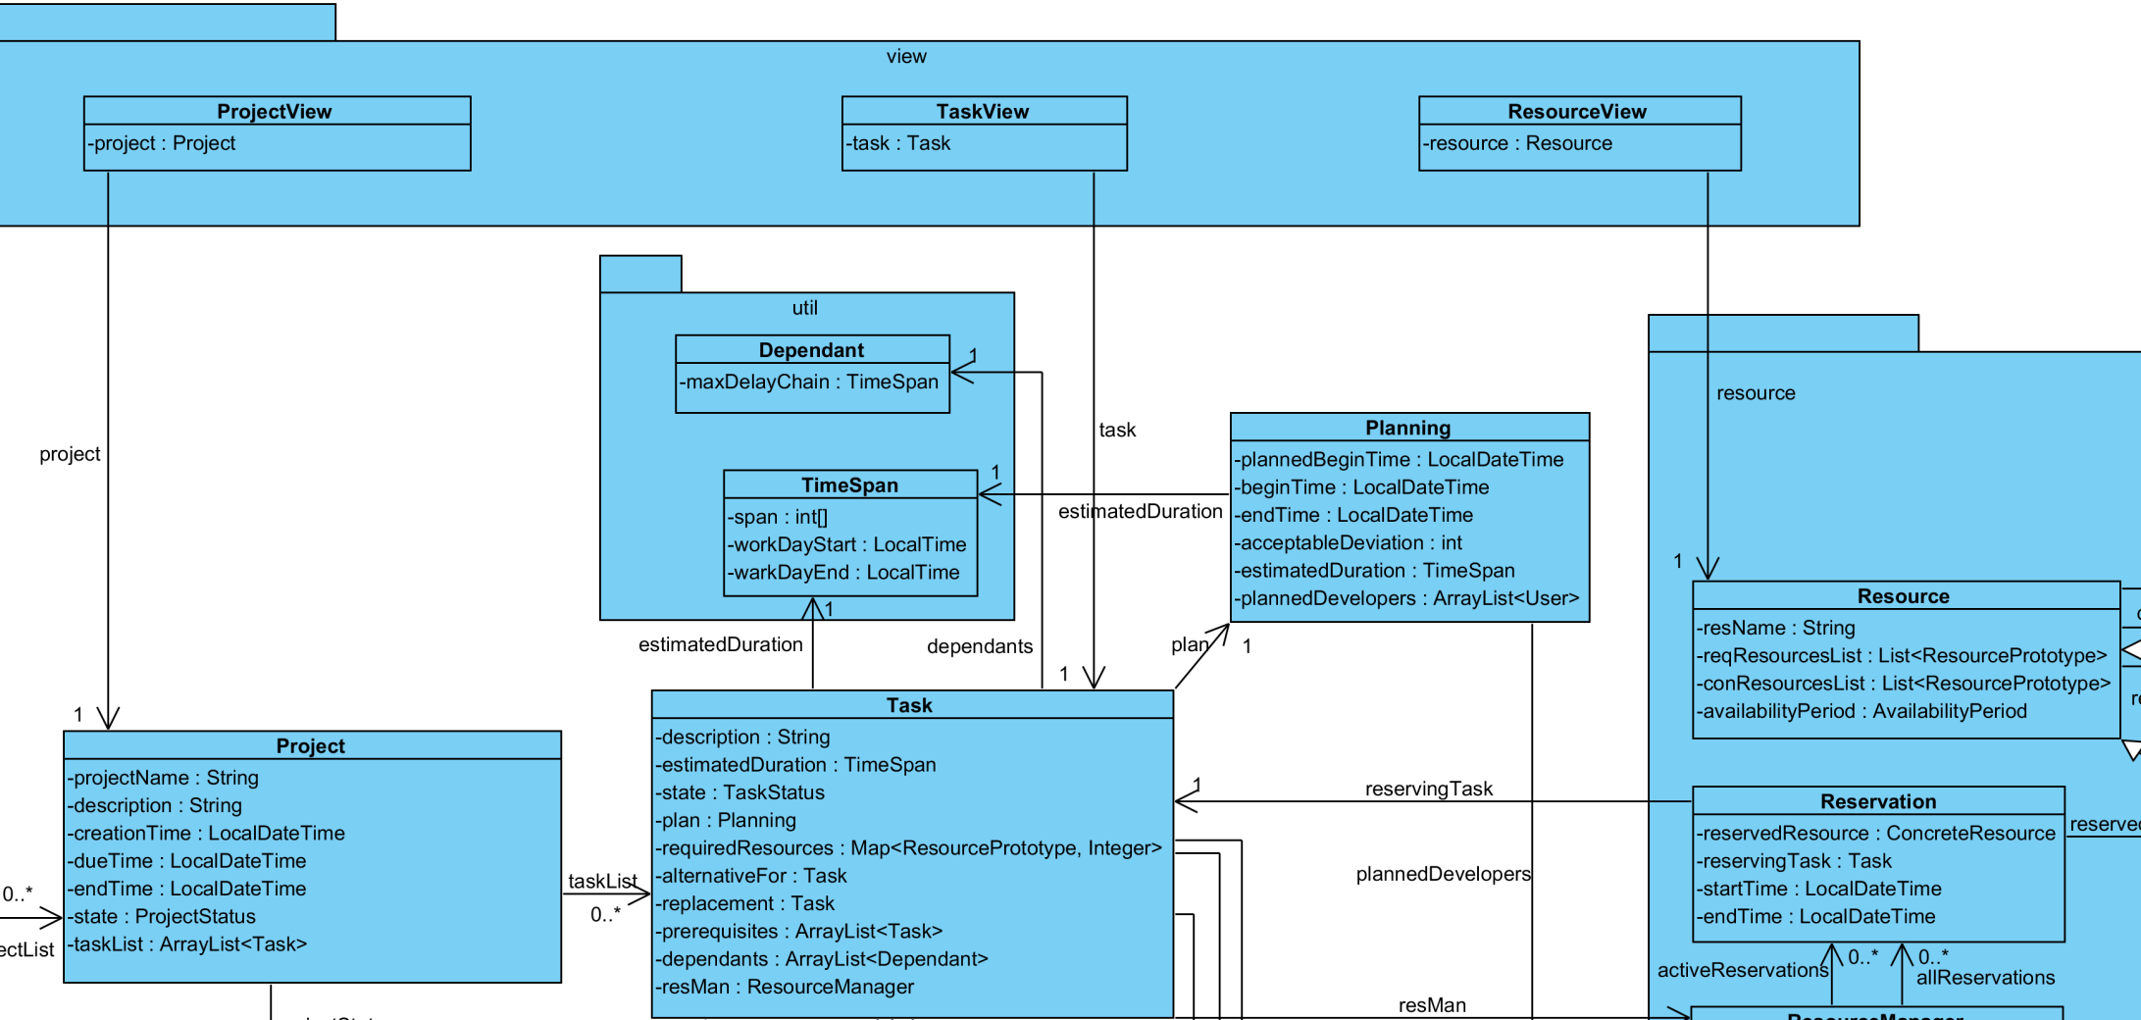
Het Design – Views & Planning

Slide 14
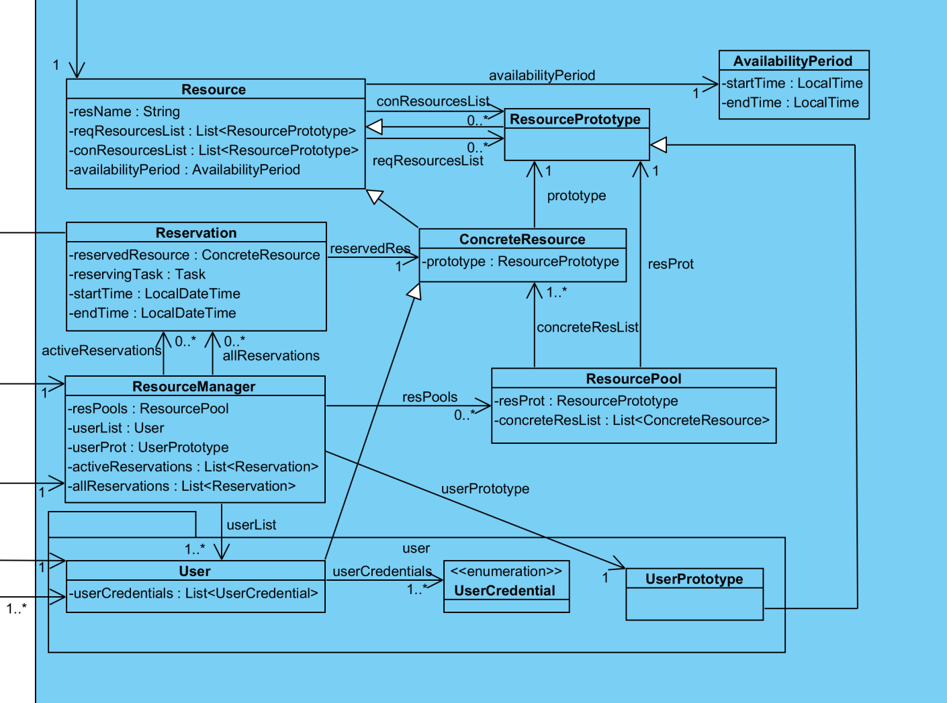
Het Design - Resources

Slide 15
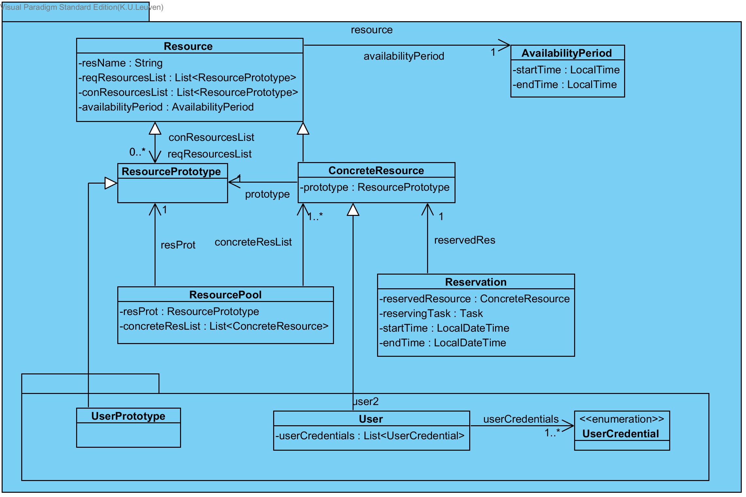
Het Domein – Uitbreidbaarheid
Resources zijn zeer Generiek

Slide 16
Het Domein – Robuustheid
Low coupling
Systeem afscherming door views
Plan task use-case
Systeem suggesties altijd veilig

Slide 17
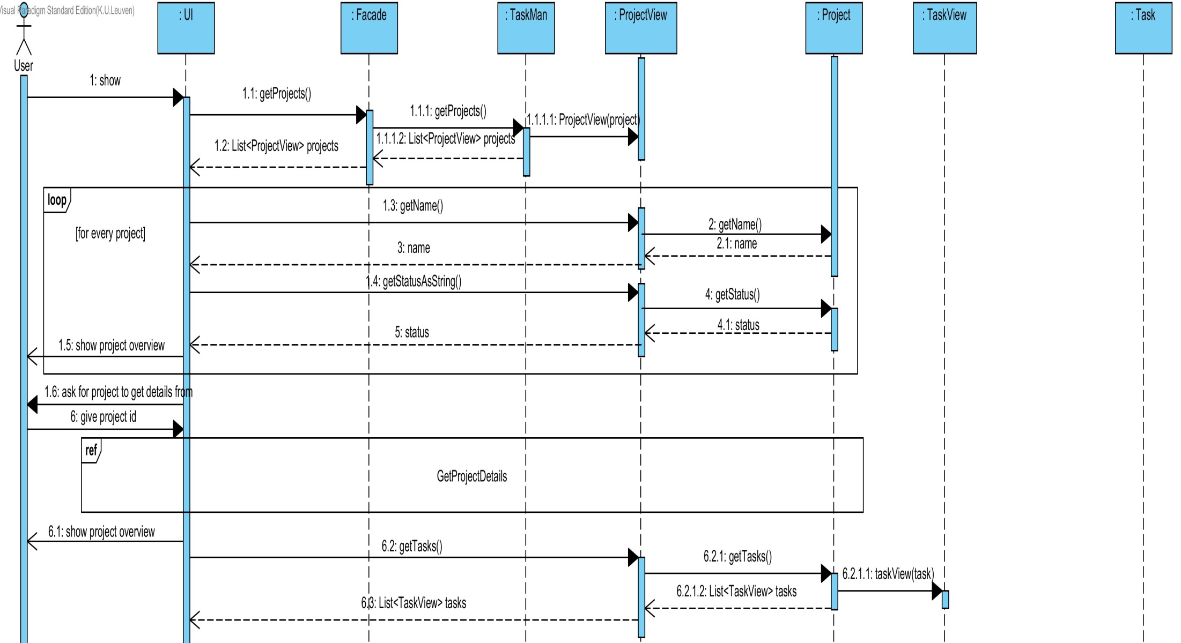
UC1: Show Projects

Slide 18
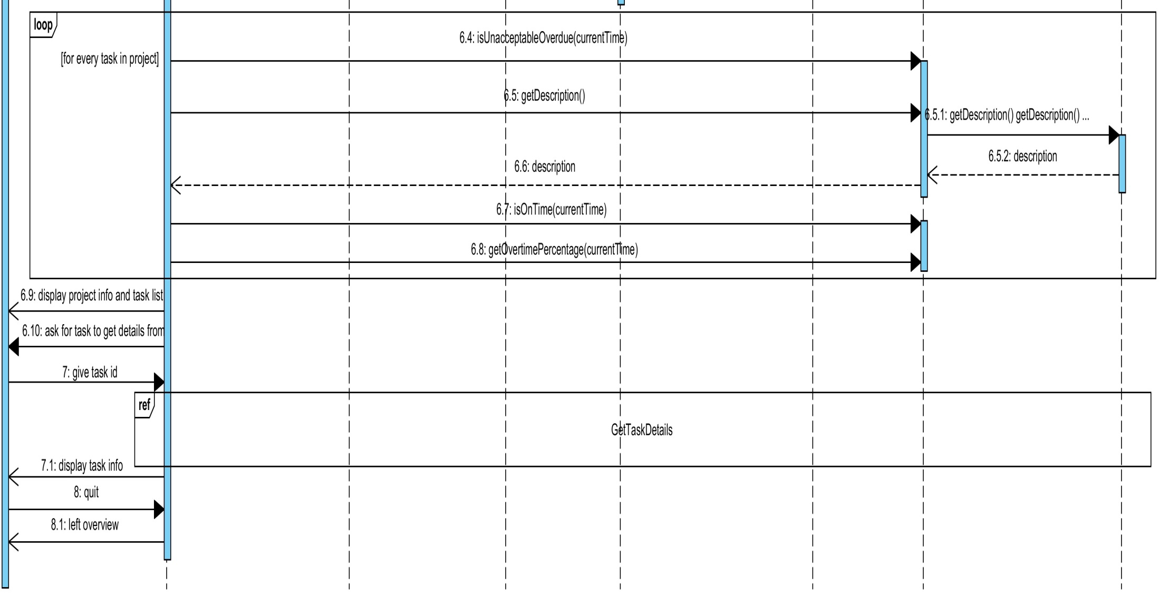
UC1: Show Projects part 2

Slide 19
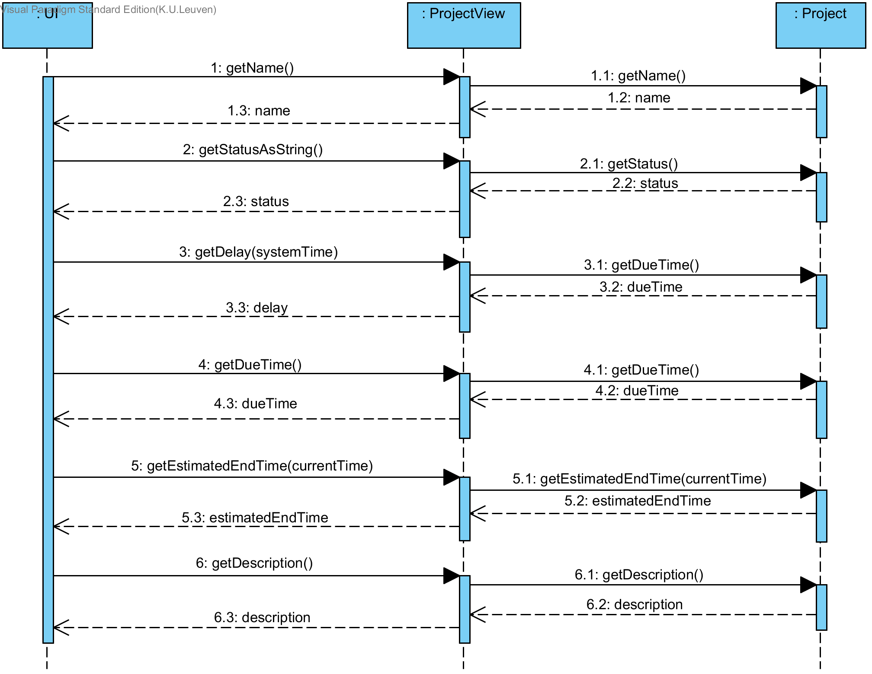
UC1: Project Details

Slide 20
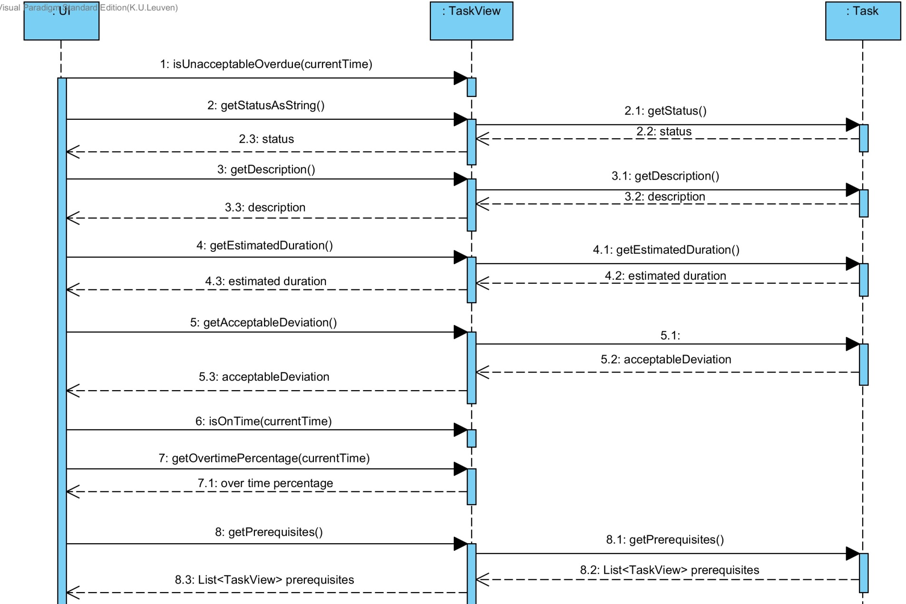
UC1: Task Details part 1

Slide 21
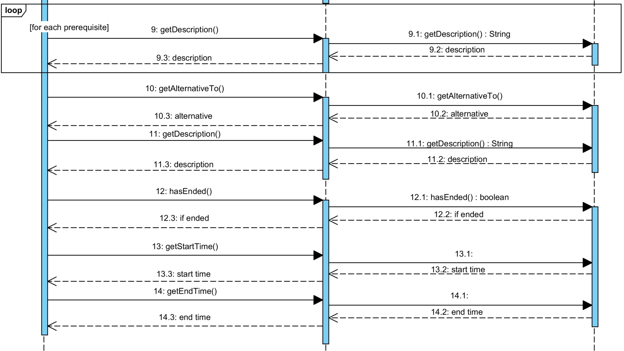
UC1: Task Details part 2

Slide 22
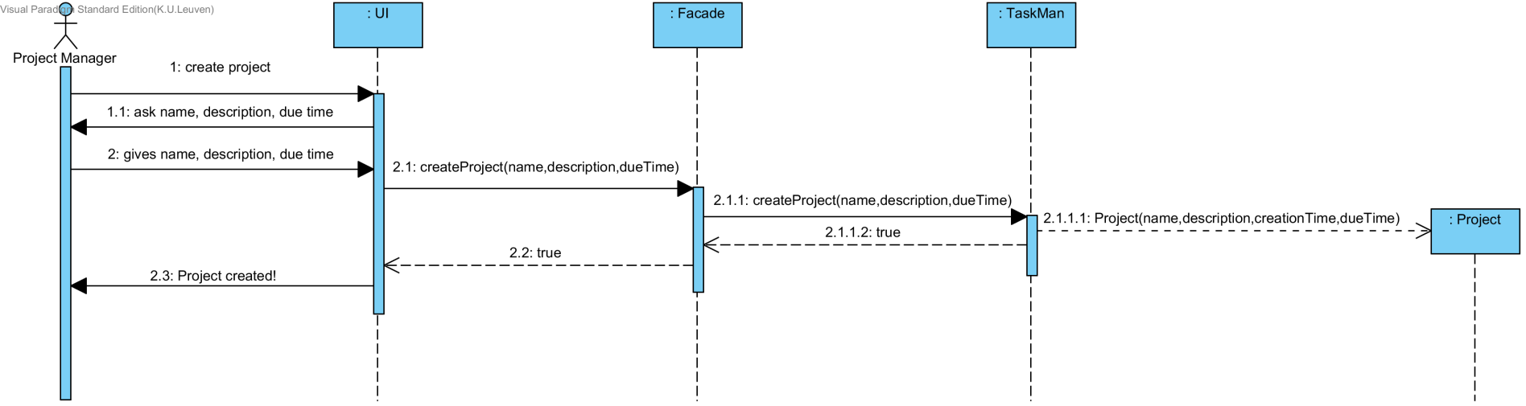
UC2: Create Project

Slide 23
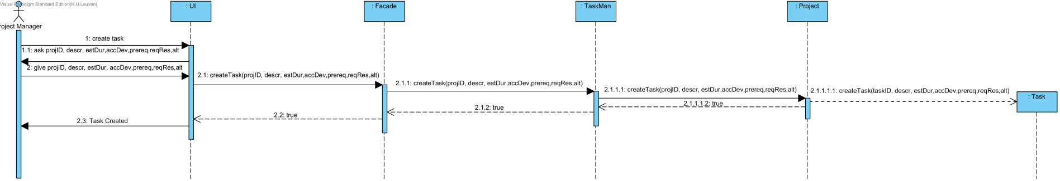
UC3: Create Task

Slide 24
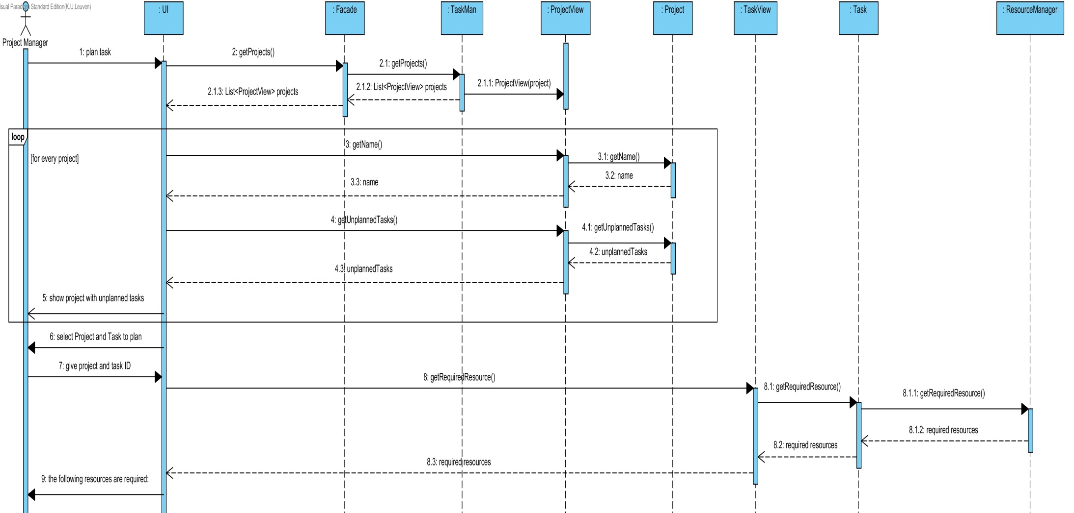
UC4: Plan Task

Slide 25
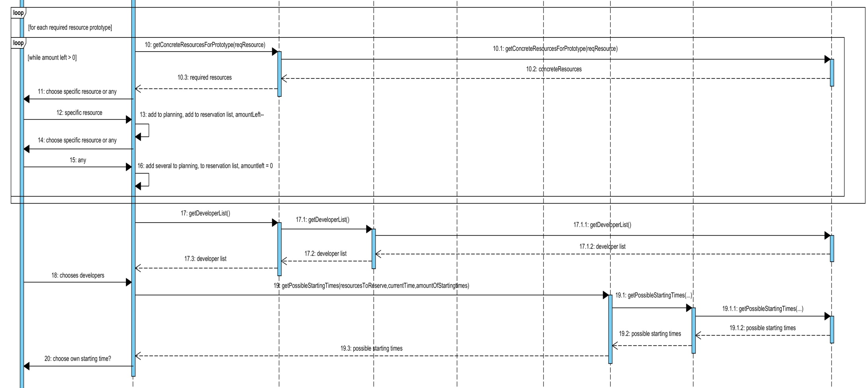
UC4: Plan Task part 2

Slide 26
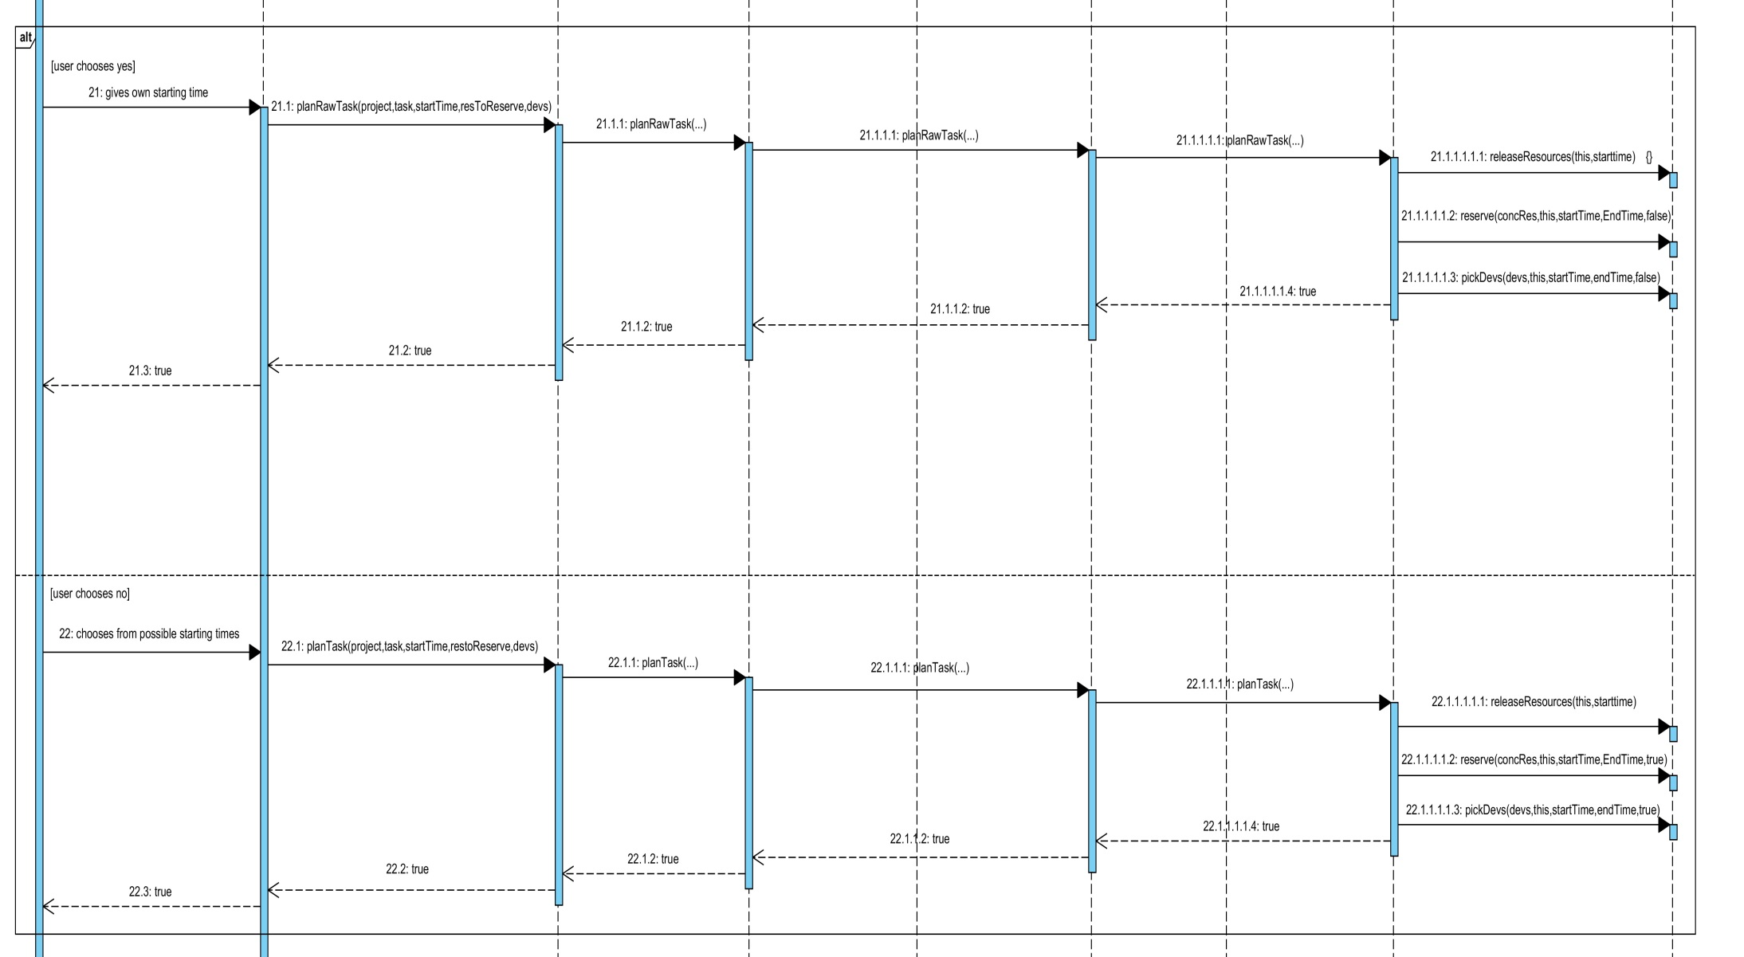
UC4: Plan Task part 3

Slide 27
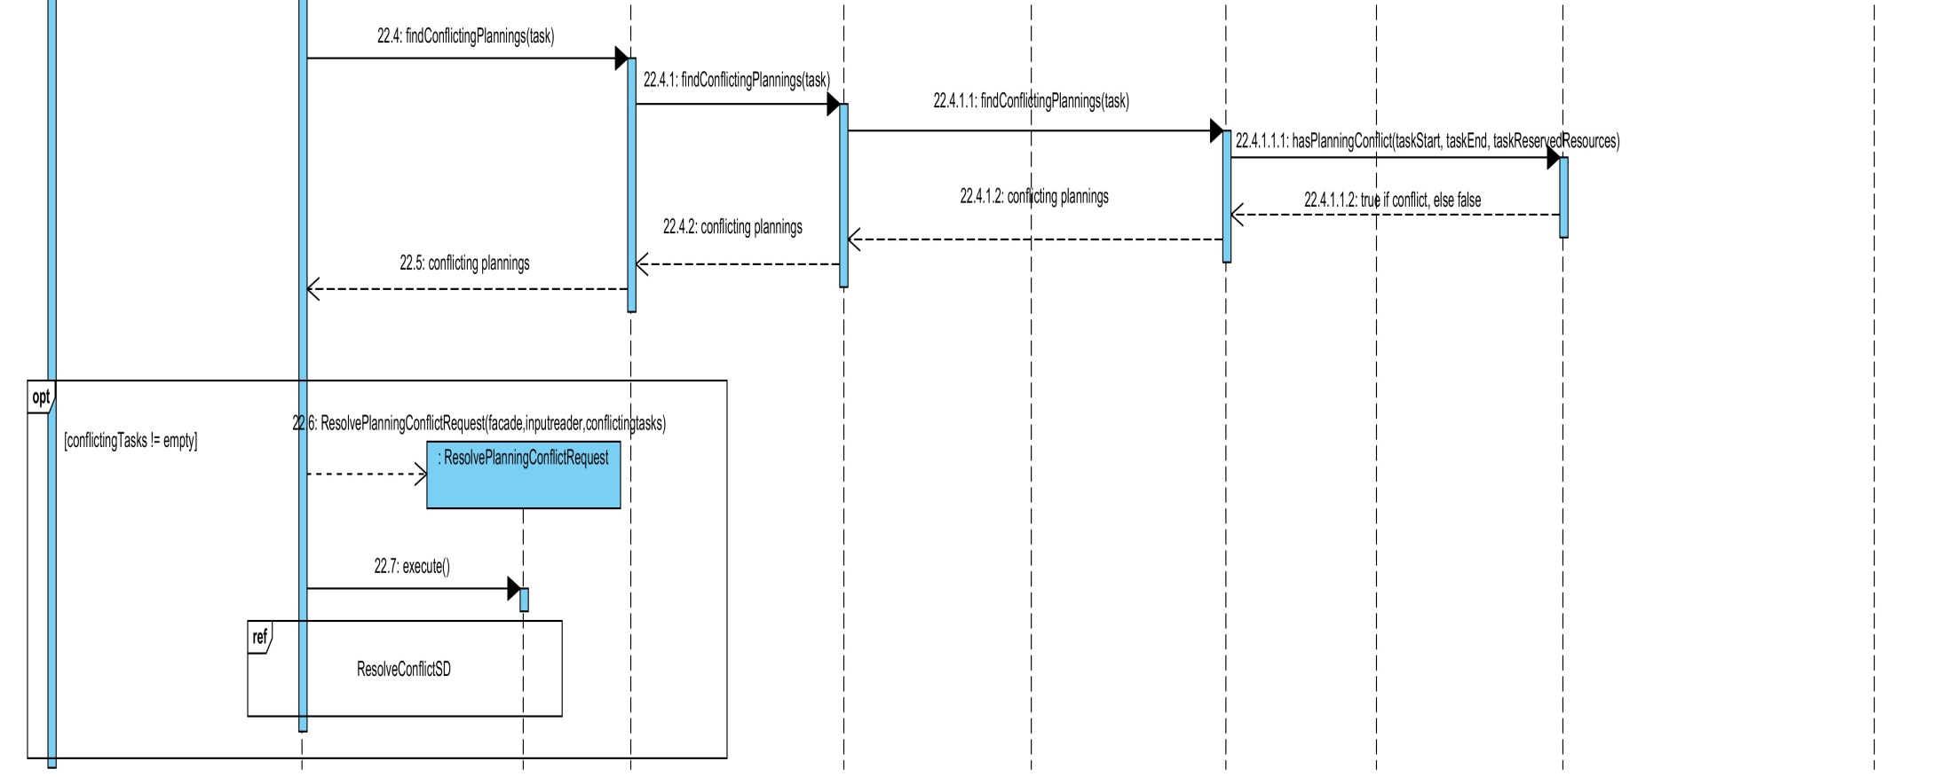
UC4: Plan Task part 4

Slide 28
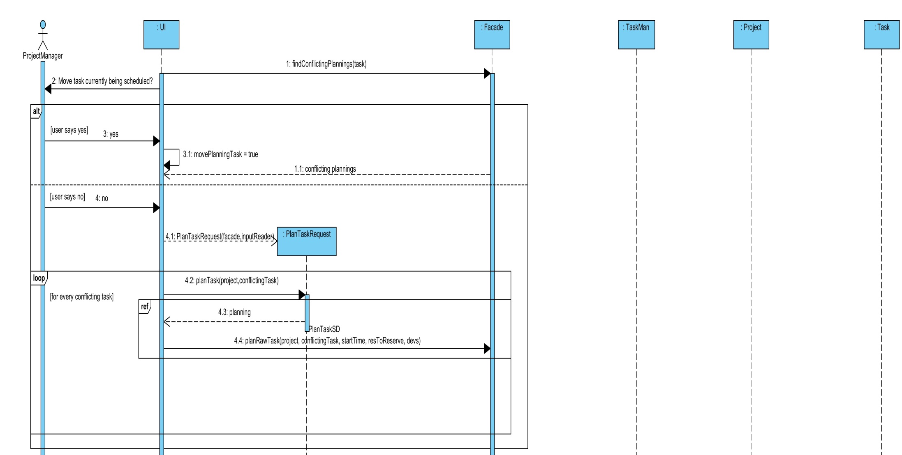
UC5: Resolve Conflict

Slide 29
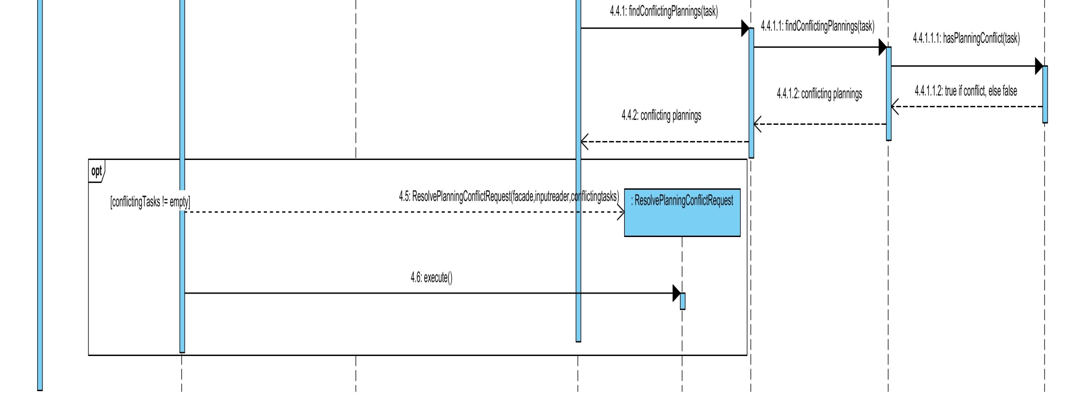
UC5: Resolve Conflict part2

Slide 30
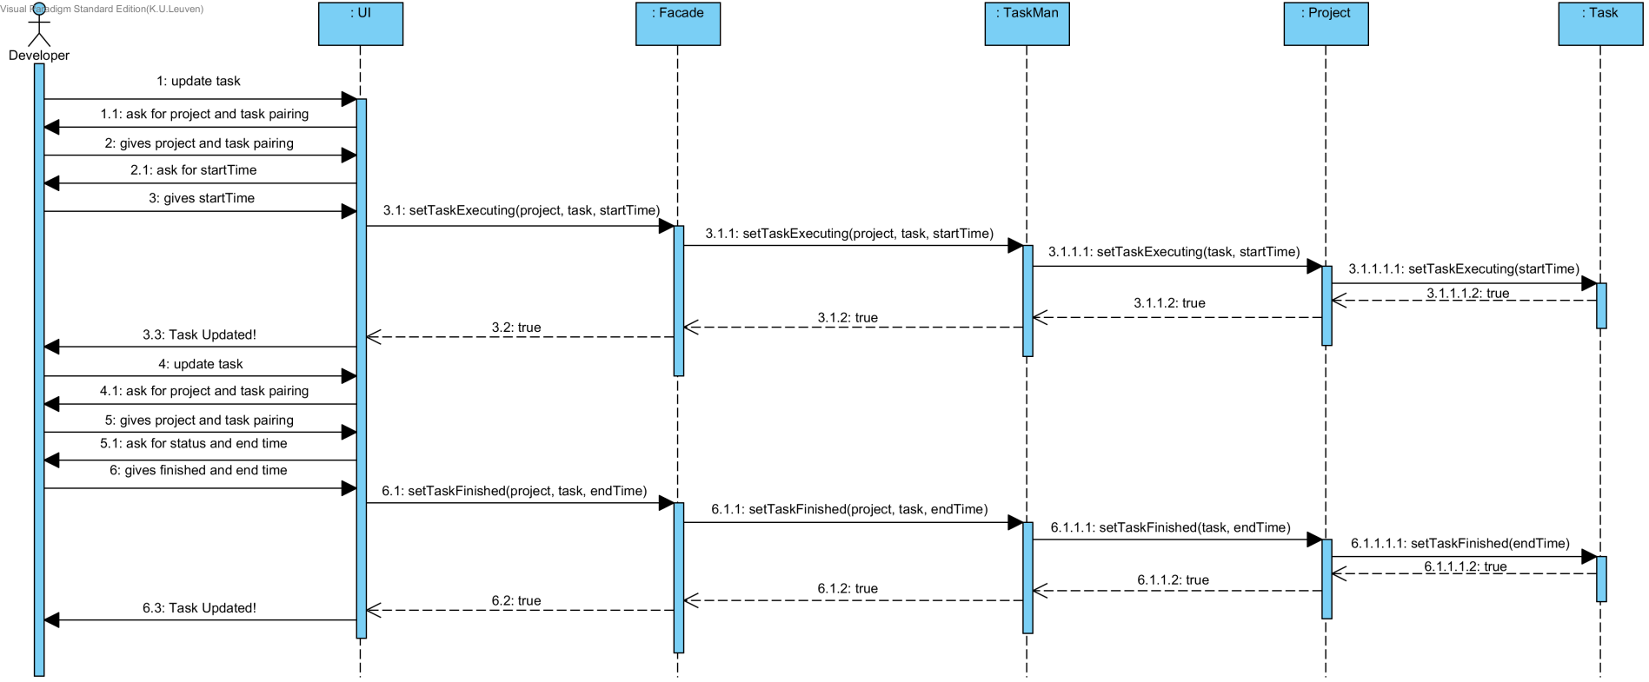
UC6: Update Task Status

Slide 31
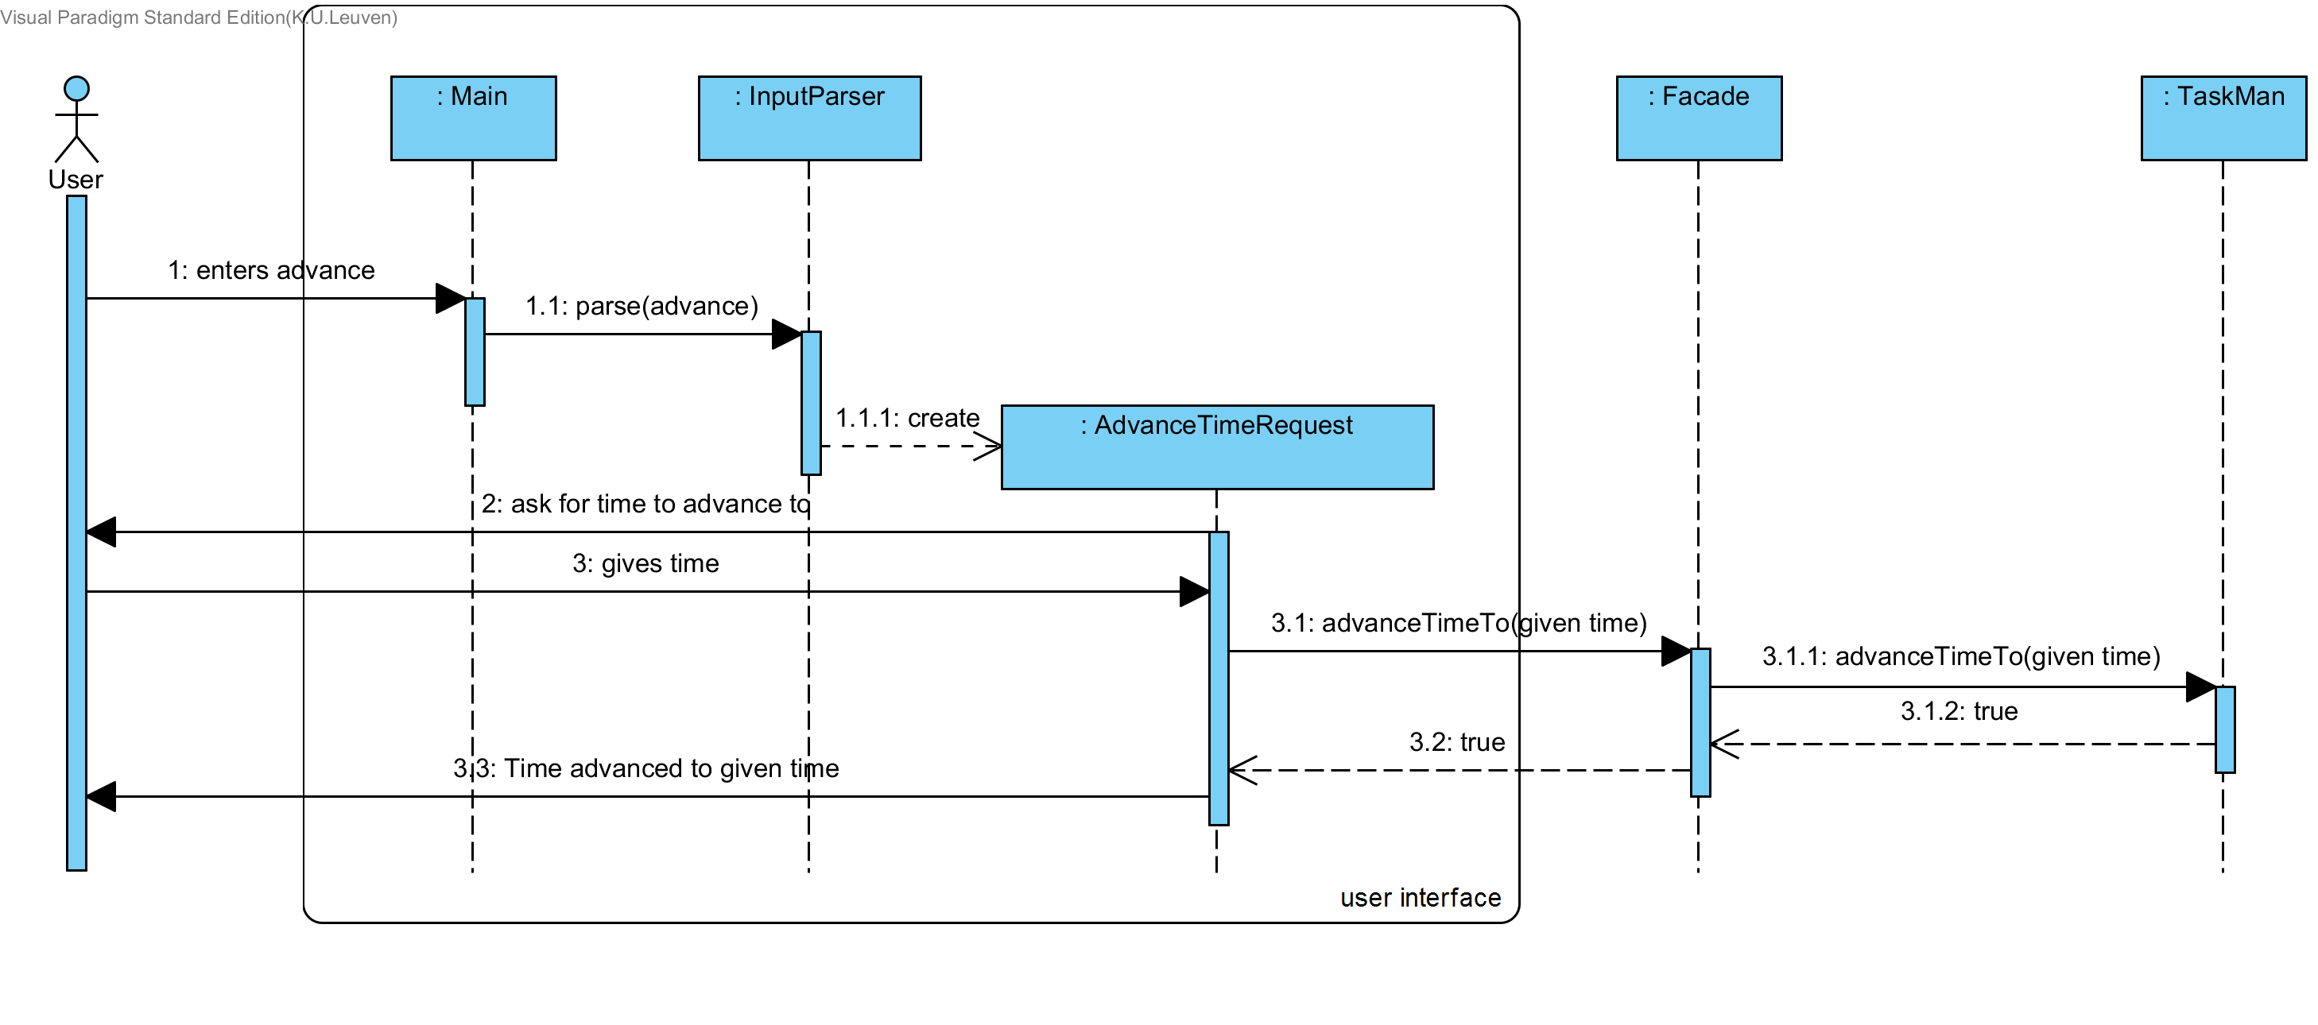
UC7: Advance Time

Slide 32
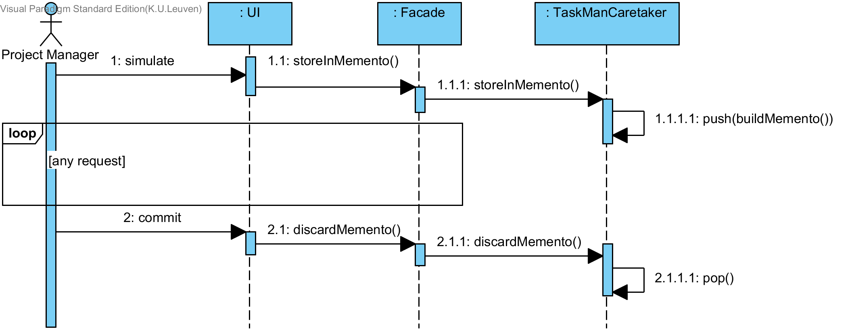
UC8: Simulation Commit

Slide 33
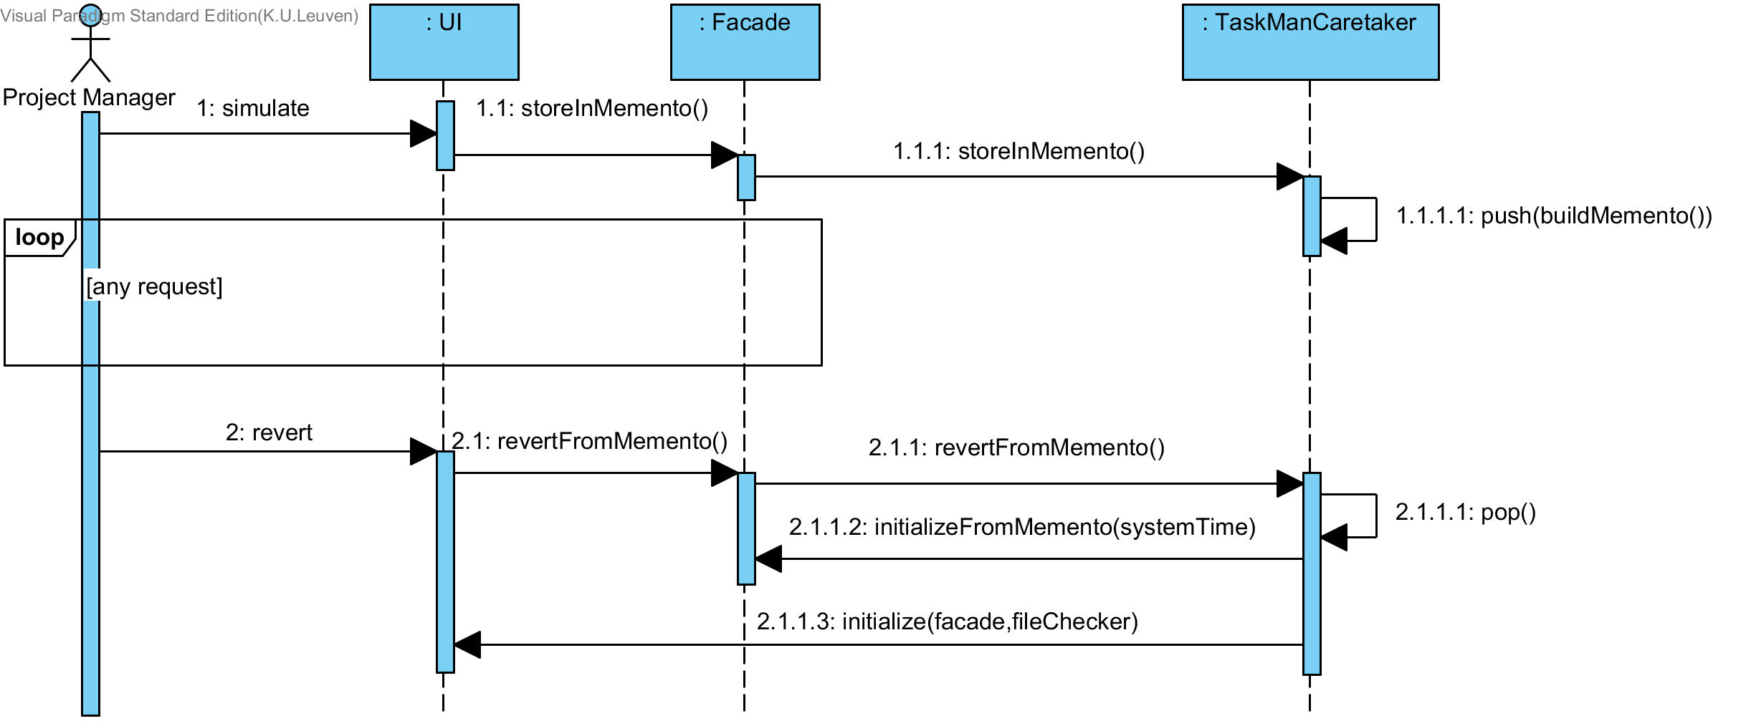
UC8: Simulation Revert

Slide 34
Testing

Slide 35
Testing - Testsuite
Demonstratie

Slide 36
Werkverdeling
Format: (Estimated) group / individual / study
Vincent Van Gestel: Wildcard now, ? Next
70/40/12
Joran Van de Woestijne: Domain coordinator now, ? Next
70/10/10
Tim Van Den Broecke: Design coordinator now, ? Next
70/30/10
Eli Vangrieken: Testing coordinator now, ? Next
70/30/10

